Slide 1
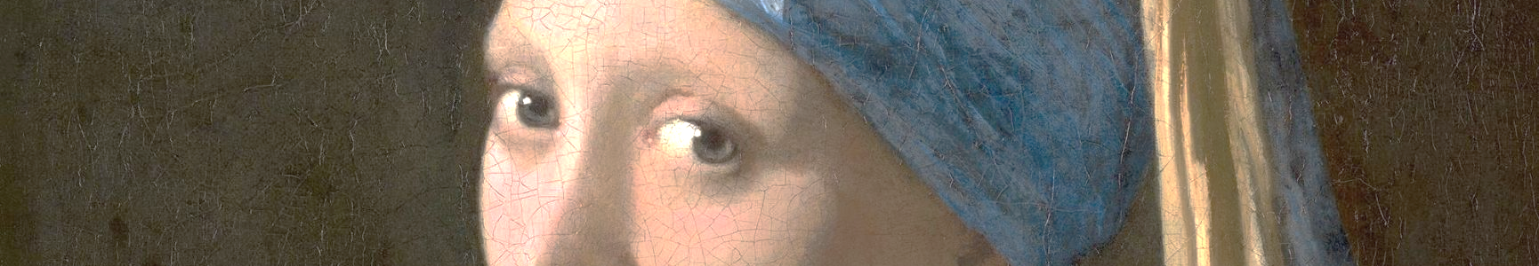
IMAGINACIJA
Marina Šimunec Zović • ožujak 2023

Slide 2
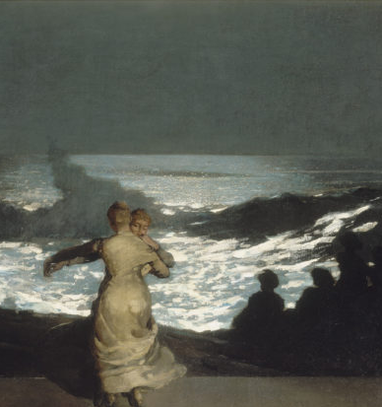
Mnogi klijenti doživljavaju automatske misli ne samo kao neizgovorene riječi u svom umu već i u obliku mentalnih slika ili predodžbi.

Slide 3
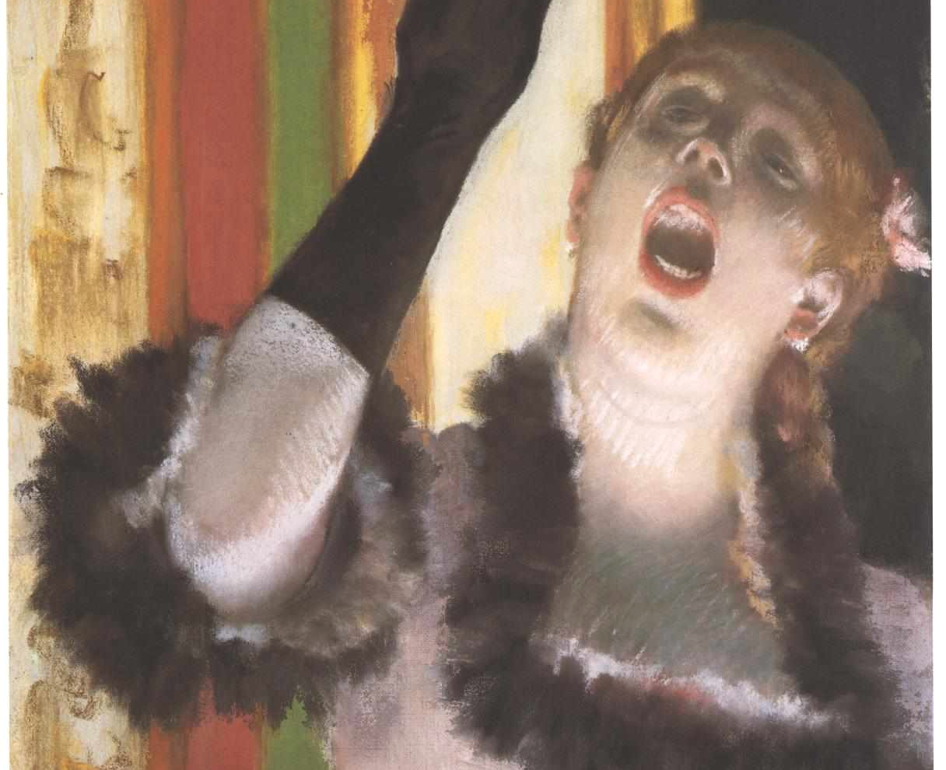
dok je većina predodžbi vizualna, one mogu biti i osjetilne (ton glasa) ili somatske (fiziološke senzacije)
predodžbe utječu na to kako se osjećamo (utječući na pozitivne i negativne emocije) više od verbalnih procesa

Slide 4
Smjernice za korištenje tehnika imaginacije
Induciranje pozitivnih predodžbi
Identifikacija i educiranje klijenata o spontanim negativnim predodžbama
Odgovaranje na uznemirujuće spontane predodžbe

Slide 5

Induciranje pozitivnih predodžbi
Intervencije za induciranje pozitivnih predodžbi:
Usmjeravanje na pozitivna sjećanja
Uvježbavanje adaptivnih načina suočavanja
Distanciranje
Zamjena pozitivnim slikama
Usmjeravanje na pozitivne aspekte situacije

Slide 6
1. Usmjeravanje na pozitivna sjećanja
Intervencije za induciranje pozitivnih predodžbi
stvaranje živih pozitivnih predodžbi može povećati ugodne emocije, motivaciju i samopouzdanje klijenata
potaknuti klijente da se prisjete uspomena, relevantnih za trenutnu ili nadolazeću situaciju, u kojoj su rješavali probleme, dobro se nosili s teškim situacijama ili doživjeli uspjeh
JUDITH: Sada ti je stvarno teže zbog depresije. Ali sjećam se da si mi pričao o stvarno teškom razdoblju u svom životu, kada si radio za izvođača tijekom ljeta u srednjoj školi…Je li bilo teško cijelo ljeto?
ABE: Ne, na kraju sam shvatio. Mislim, posao je bio fizički težak, ali dobro sam radio.
JUDITH: Možeš li se zamisliti u to vrijeme? Možda zadnji dan na poslu? Možeš li se vratiti u te trenutke?
JUDITH: Možeš li to vidjeti u glavi? Vruće je, radiš taj težak posao. Kako se osjećaš?
ABE: Prilično dobro.

Slide 7
Intervencije za induciranje pozitivnih predodžbi
2. Uvježbavanje adaptivnih načina suočavanja
koristiti kako bi se pomoglo klijentima da vježbaju korištenje strategija suočavanja u mašti
obično podiže njihovo samopouzdanje i raspoloženje te ih motivira da koriste adaptivno ponašanje između susreta

Slide 8
3. Distanciranje
Intervencije za induciranje pozitivnih predodžbi
JUDITH: Abe, znam da se sad osjećaš pomalo beznadno i predviđaš da će se problemi nastaviti. Misliš li da bi pomoglo ako bi se mogao zamisliti kada si već prošao kroz ovo teško razdoblje?
ABE: Valjda. Ali teško je to zamisliti.
JUDITH: Pa, da vidimo. Kako bi bilo da se pokušaš zamisliti za godinu dana od sada? Tada si već ovo prebolio. Osjećaš li se bolje?

Slide 9
Intervencije za induciranje pozitivnih predodžbi
4. Zamjena pozitivnim slikama
redovito prakticirati i dobro uvježbavati kako bi djelovale
prikladno je koristiti ovu tehniku ​​samo povremeno kada klijenti doživljavaju neugodne slike
ako su neugodne slike dio disfunkcionalnog načina razmišljanja, tada su tehnike poput mindfulnessa prikladnije
JUDITH: Abe, drugi način rješavanja uznemirujuće predožbe je tako da je zamijeniš nekom drugom. Neki ljudi vole zamišljati da je uznemirujuća slika na TV-u. Zatim zamišljaju promjenu kanala na drugi program, poput ležanja na plaži, šetnje šumom, ili prisjećanja ugodnih uspomena. Želiš li isprobati ovu tehniku?
ABE: Da.
JUDITH: Prvo ćeš zamisliti ugodan prizor sa što više detalja, koristeći što je više osjetila moguće; onda ću te usmjeriti da vježbaš prebacivanje s uznemirujuće slike na ugodnu. Koju ugodnu scenu bi želio zamisliti?

Slide 10
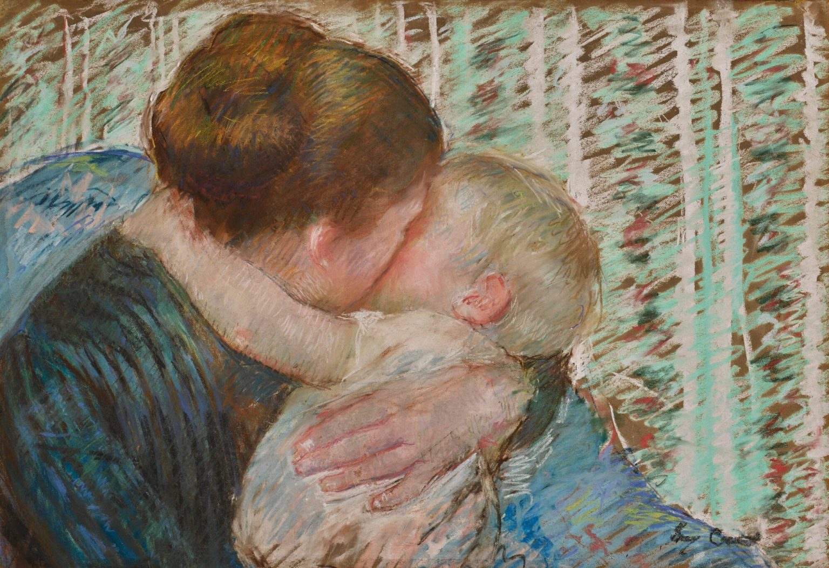
Intervencije za induciranje pozitivnih predodžbi
5. Usmjeravanje na pozitivne aspekte situacije
primjer: strah od poroda
Usmjeravanje na izraz lica partnera, na njegovu ruku koja drži njenu; na brižno osoblje i liječnika; na bebu u naručju

Slide 11
Identifikacija negativnih predodžbi
mnogim klijentima automatske misli javljaju se u obliku negativnih vizualnih slika, no malo ih je koji su ih u početku svjesni
spontane slike mogu trajati samo nekoliko milisekundi
često nije dovoljno samo pitati
potrebno podučiti o tehnikama imaginacije
Kako bi se klijenta suočilo s uznemirujućom predodžbom potrebno je:
otkriti spontanu predodžbu
izazvati predodžbu tijekom susreta

Slide 12
Educiranje klijenata o predodžbama
klijent možda neće shvatiti koncept predodžbi ako se koristi samo taj jedan izraz
sinonimi : mentalna slika, sanjarenje, fantazija, zamišljanje, film u vašem umu i sjećanje
ako terapeut primijeti predodžbu dok klijent opisuje situaciju, može to koristiti kao poticaj za daljnje propitivanje:
JUDITH: Abe, kao što si upravo opisao ulazak u sklonište za beskućnike i osjećaj preplavljenosti, dobila sam sliku o tome u glavi, iako očito ne znam kako izgleda skloništw. Jesi li zamišljao što se događa dok ulaziš?"
neki klijenti mogu identificirati predodžbe, ali ih ne dijele jer su vrlo slikovite i uznemirujuće
možda oklijevaju ponovno to proživjeti ili se boje da će ih terapeut smatrati poremećenima
ako postoji sumnja u takav scenarij, normalizirati!

Slide 13
Odgovaranje na spontane negativne predodžbe
dvije vrste spontanih predodžbi:
dio su disfunkcionalnog načina razmišljanja - ponavljajuće i intruzivne - koristiti mindfulness
nisu dio disfunkcionalnog načina razmišljanja
primijeniti tehnike:
Promjena "filma",
Praćenje slike do kraja
Testiranje slike u stvarnosti

Slide 14
Odgovaranje na spontane negativne predodžbe
1. Promjena "filma"
educiranje o predodžbi i pomoć pri kreiranju novog "filma"
JUDITH: Abe, ne moraš biti prepušten na milost i nemilost svojim slikama. Možeš ih promijeniti, ako ti želiš. Kao filmski redatelj. Možeš odlučiti kakve želiš da budu.
ABE: Nisam siguran da razumijem kako se to radi.
JUDITH: Dobro, rekao si da si vidio sebe kako sjediš na kauču, osjećajući se jako tužno. Što želiš da se sljedeće dogodi?
ABE: Hm, možda me kći nazove i pozove na večeru.
JUDITH: Možeš li zamisliti da podigneš slušalicu? Kako se osjećaš kad te pozove?
ABE: Bolje.

Slide 15
Odgovaranje na spontane negativne predodžbe
2. Praćenje predodžbe do kraja
dvije tehnike pomažu terapeutu ii klijentu da se konceptualizira problem i pruži olakšanje kognitivnim restrukturiranjem :
Suočavanje s teškim iskustvima - klijenti se obično osjećaju bolje i samouvjerenije kada zamišljaju kako se uspješno nose sa stresnim događajem:
Vremenski skok unaprijed - klijenti se zamišljaju u nekom trenutku u bližoj ili daljoj budućnosti, kada se osjećaju bolje
Abe, možeš li se ponovno sjetiti one predodžbe o intervjuu za posao? Reci mi to naglas dok to zamišljaš što življe možeš.

Slide 16
Odgovaranje na spontane negativne predodžbe
3. Testiranje stvarnosti predodžbi
podučavanje klijenta da se prema predodžbi odnosi kao prema verbalnoj automatskoj misli koristeći Sokratov dijalog
Koji su dokazi da je automatska misao točna? Da nije točna? Postoji li alternativno objašnjenje? Što je najgore što se može dogoditi? Mogu li to preživjeti? Što je najbolje što se može dogoditi? Što je najvjerojatnija posljedica? …

Slide 17
ZAKLJUČAK
predodžbe se mogu koristiti na različite načine za jačanje ugodnih emocija, povećanje samopouzdanja, uvježbavanje korištenja tehnika suočavanja i promjenu kognicija
kada klijenti doživljavaju negativne predodžbe, potrebno dosljedno propitivati( nježno i nenametljivo) kako bi im se pomoglo da prepoznaju svoje predodžbe
kijenti koji imaju česte, uznemirujuće predodžbe imaju koristi ili od redovite primjene nekoliko tehnika predočavanja ili, ako su njihove slike nametljive, tehnika mindfulnessa
predodžbe se mogu koristiti za modificiranje negativnih bazičnih vjerovanja preoblikovanjem značenja bitnih nepovoljnih životnih iskustava

Slide 18
LITERATURA:
Beck, J.S. (2021). Cognitive Behavior Therapy: Basics and Beyond. The Guilford Press.

